Slide 1
Паттерн проектирования Visitor
Докладчики:
Абрамов Ярослав
Мокосеев Роман

Slide 2
Что такое Visitor?
-Поведенческий паттерн;
-Выносит операции в отдельные классы;
-Использует accept() и visit()

Slide 3
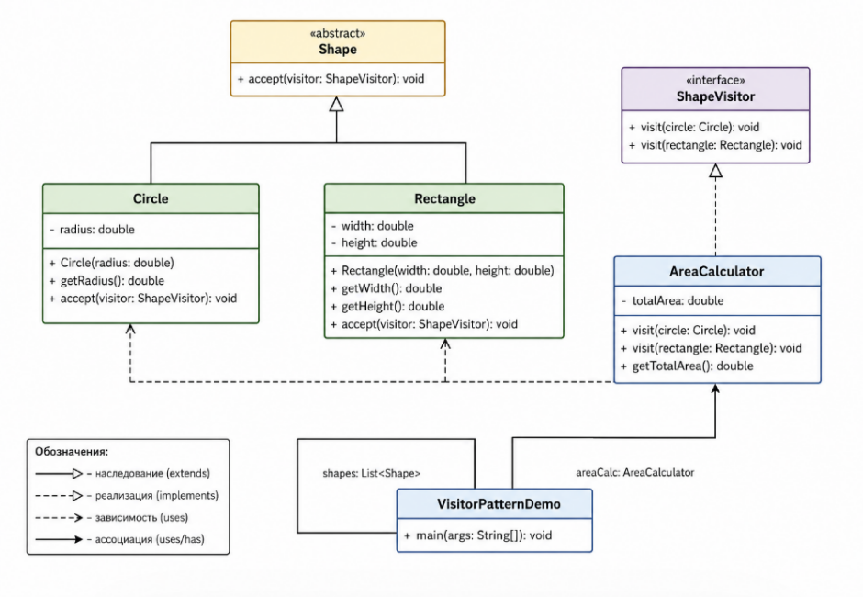
Как работает Visitor
- Shape (абстрактный) +accept(ShapeVisitor) - Circle и Rectangle наследуют Shape, реализуют accept - ShapeVisitor (интерфейс): visit(Circle), visit(Rectangle) - AreaCalculator реализует ShapeVisitor, накапливает totalArea - VisitorPatternDemo: создаёт фигуры, вызывает accept(areaCalc)

Slide 4


Плюсы и минусы Visitor
Легко добавлять операции;
Трудно добавлять новые типы;
Удобство для сложных иерархий;
Избыточность для простых структур;
Соответствуют Open-Closed Principle
Нарушение инкапсуляции

Slide 5






Сравнение с альтернативами
Когда
использовать
Паттерн
Плюсы
Минусы
Много типов, часто новые операции
Гибкость, OCP для операций
Сложно добавлять новые типы
Visitor
Нужно параметризовать действия
Простота, отмена операций
Неудобен для иерархий объектов
Command
Не подходит для работы с семейством классов
Изменение поведения одного объекта
Гибкая замена алгоритма
Strategy
Очень маленький проект
Никаких интерфейсов
Instanceof + if
Нарушение OCP

Slide 6
Вывод
Использовать:
стабильная структура;
много операций
Не использовать:
часто меняют типы;
простые задачи

Slide 7



Современная альтернатива (JDK 17+)
Sealed classes
Pattern matching
Комбирвоанный метод
Ограничивают наследование
Явно задают допустимые типы
Компилятор знает всю иерархию
Проверка типа + работа с ним
Без instanceof и приведения
Более компактный код
Компилятор проверяет все случаи
Меньше кода
Проще поддержка

